Slide 1
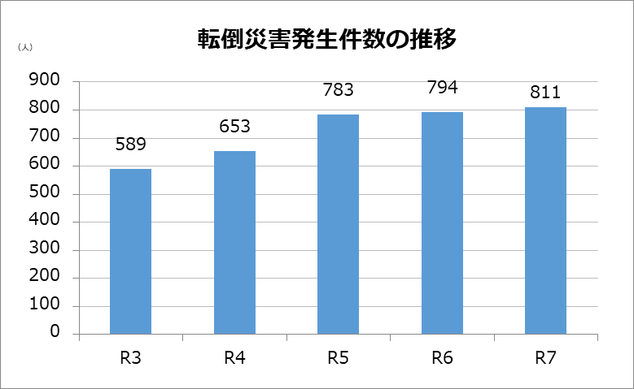
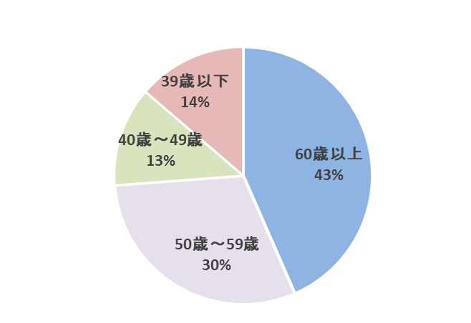
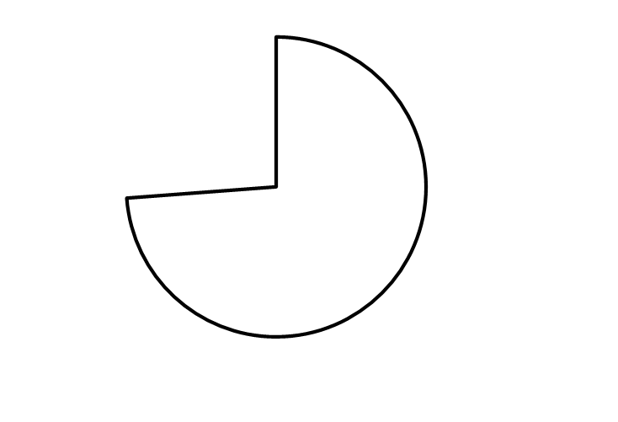
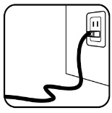
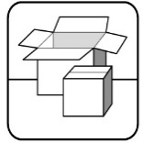



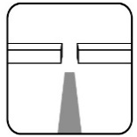
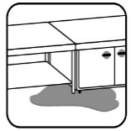
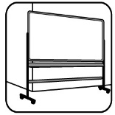
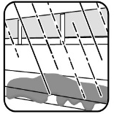
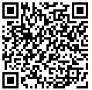
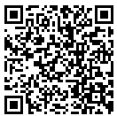

転倒災害（業務中の転倒による重傷）に注意しましょう
職場の皆さまへ
50歳以上を中心に、転倒による骨折等の労働災害が高止まりしています
転倒災害は、被災しないよう労働者自身が注意することも必要です。
転倒災害（業務中の転倒による重傷、休業４日以上）の発生状況（令和7年）
転倒による怪我の態様
骨折（約64％）
打撲
関節の障害（捻挫、亜脱臼など）
など
転倒災害による
平均休業日数
46日
労働者死傷病報告による休業見込日数
50歳以上が73％を占める
通路等を歩行する時、
風雨等の滑りやすい
環境、身近なものに
つまずくこと等に注意
主な要因
（なし）
何も無いところでつまずいて転倒、足がもつれて転倒 ※記入してください
コード等につまずいて転倒
作業場・通路に放置された物につまずいて転倒
凍結した通路等で滑って転倒
通路等の凹凸※につまずいて転倒 ※数mm程度のもの
こぼれていた水、洗剤、油等で滑って転倒
作業場や通路以外の障害物(車止め等)につまずいて転倒
水場（食品加工場等）で滑って転倒
設備、什器に足を引っかけて転倒
雨で濡れた通路等で滑って転倒
加齢等による転倒リスク・骨折リスク
一般に加齢とともに身体機能が低下し、転倒しやすくなります →「ロコチェック」
現役の方でも、たった一度の転倒で寝たきりになることも→「たった一度の転倒で寝たきりになることも。転倒事故の起こりやすい箇所は？」（内閣府ウェブサイト）
特に女性は加齢とともに骨折のリスクも著しく増大します
→対象者は市町村が実施している「骨粗鬆症健診」を受診しましょう
茨城労働局・労働基準監督署
ロコチェック
内閣府
ウェブサイト
（R8）

